Slide 1

Encuesta política
Curicó - octubre 2023

Slide 2

Territorio encuestado | Número encuestas | Porcentaje
Los Niches | 20 | 5,0
Potrero Grande | 20 | 5,0
Aguas Negras | 94 | 23,5
Curicó – Manuel Rodríguez - Sol de Septiembre | 49 | 12,3
Mataquito - Marquesa | 28 | 7,0
Rauquén - San Sebastián | 51 | 12,8
Bombero Garrido | 24 | 6,0
Vaticano | 23 | 5,8
Sarmiento | 51 | 12,8
Santa Fé | 20 | 5,0
El Boldo | 20 | 5,0
Total | 400 | 100,0

Slide 3
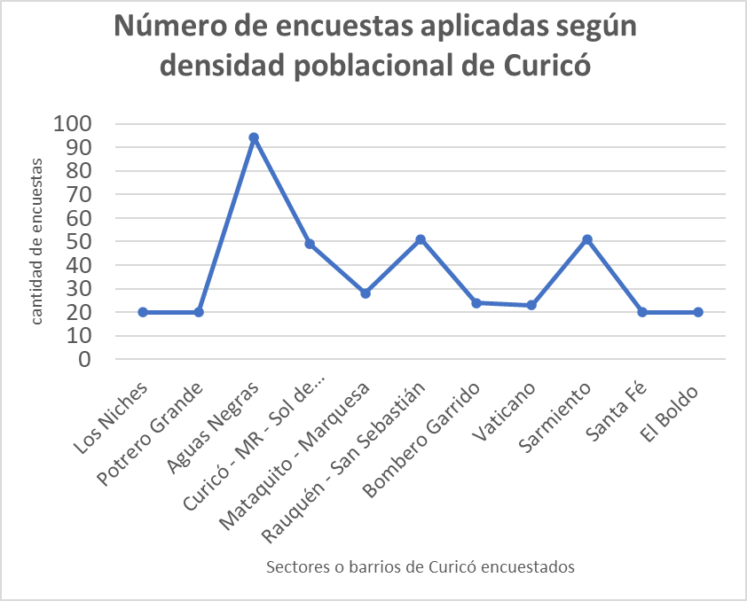

Slide 4
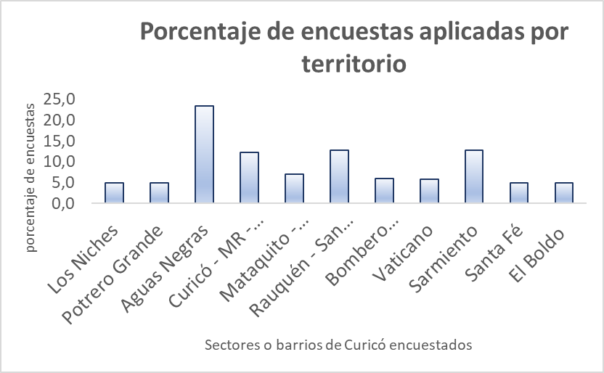

Slide 8
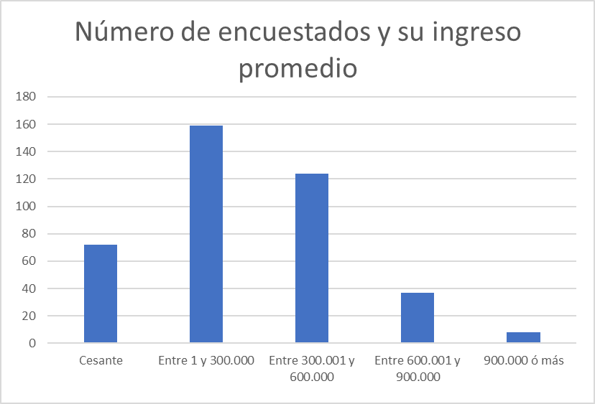

Slide 9
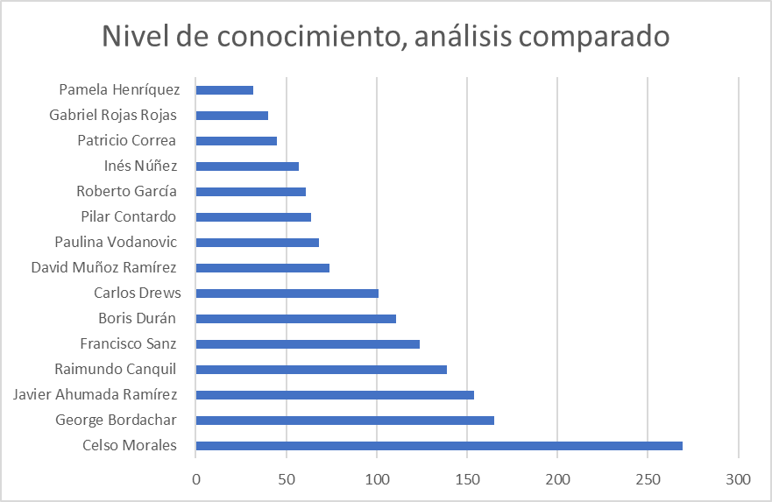

Slide 10
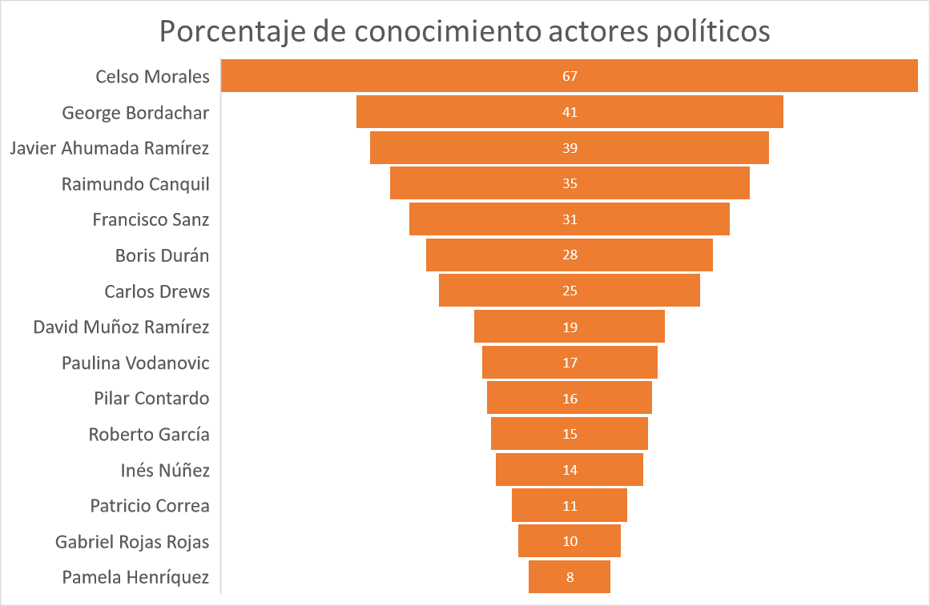

Slide 11
Bombero Garrido presenta el mayor nivel de conocimiento de Carlos Drews, y Rauquén – San Sebastián, el menor.

Slide 12
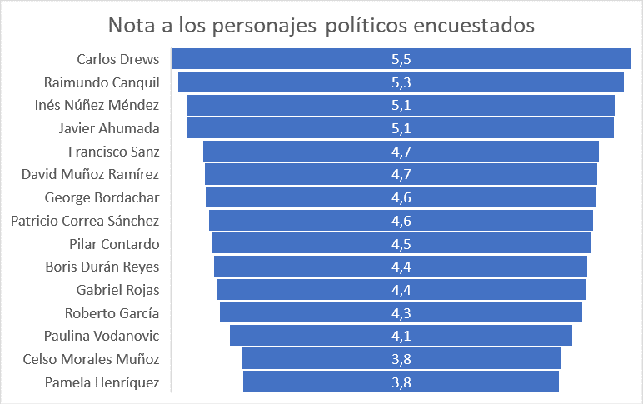

Slide 14
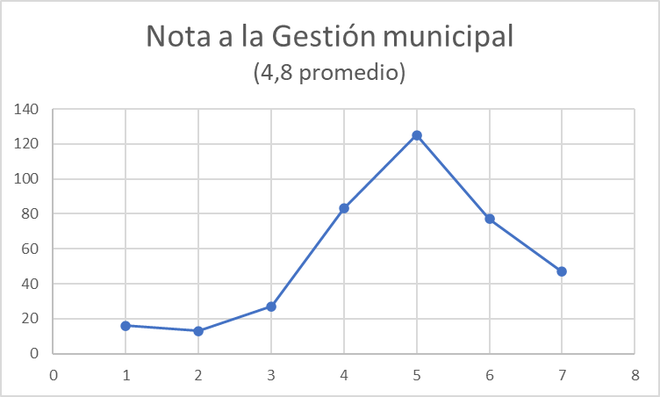

Slide 15
Principales problemas por solucionar en curicó
Problemas | Porcentaje
Delincuencia | 23,9
Arreglo de calles y veredas | 21,1
Drogadicción | 5,9
Mejorar estado de las áreas verdes | 5,2
Escaso patrullaje | 5,1
Aseo y Ornato | 4,7
Salud | 4,6
Iluminación | 4,0
Escasa locomoción y tacos | 2,7
Escasos lomos de toro | 2,4
Alcantarillado | 2,1

Slide 16
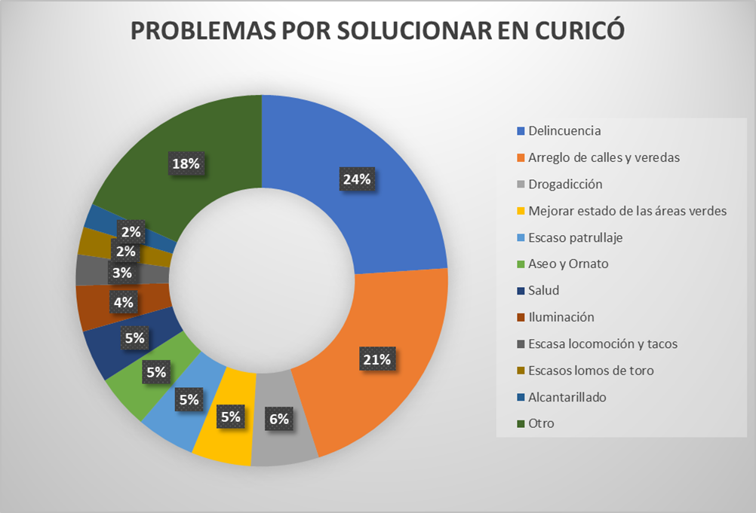

Slide 17
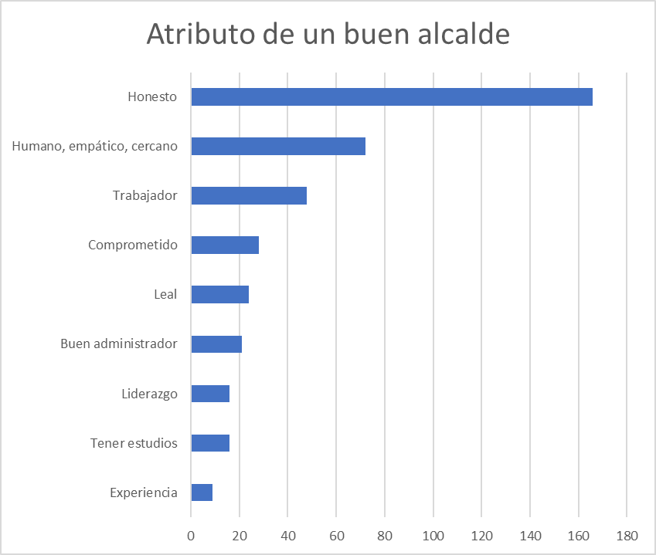

Slide 18
A un año de las elecciones destaca el alto nivel de incertidumbre

Slide 19
Sin embargo, en un escenario de voto obligatorio, la proyección esperada es la que muestra el gráfico.

Slide 20
A un año de las elecciones destaca el alto nivel de incertidumbre

Slide 21
Sin embargo, en un escenario de voto obligatorio, la proyección esperada es la que muestra el gráfico.

Slide 22
A un año de las elecciones destaca el alto nivel de incertidumbre

Slide 23
Sin embargo, en un escenario de voto obligatorio, la proyección esperada es la que muestra el gráfico.

Slide 24
El nivel de conocimiento de Carlos Drews alcanza el 25,3%, de los cuales el 21% votaría por él.

Slide 25
Es decir, de cada 10 personas que conocen a Carlos Drews, 8 votarían por él, lo que representa un muy bajo nivel de rechazo.

Slide 26

Obras emblemáticas para curicó, por orden de importancia.

Slide 28
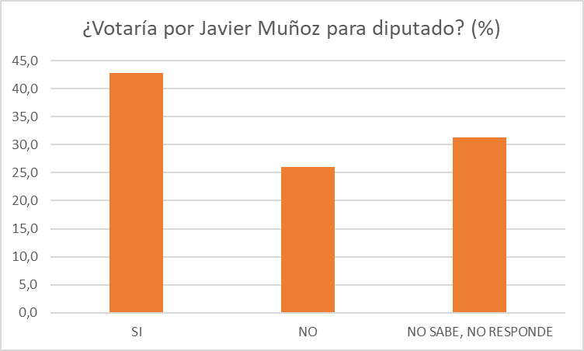

Slide 29
Si bien el 17,1% de los encuestados señalan conocer en algún grado a la senadora, el nivel de rechazo es del 32,3%, donde sólo un 5% votaría por ella.

